Slide 1
POSKUSI V KEMIJI
(POK)

Slide 2
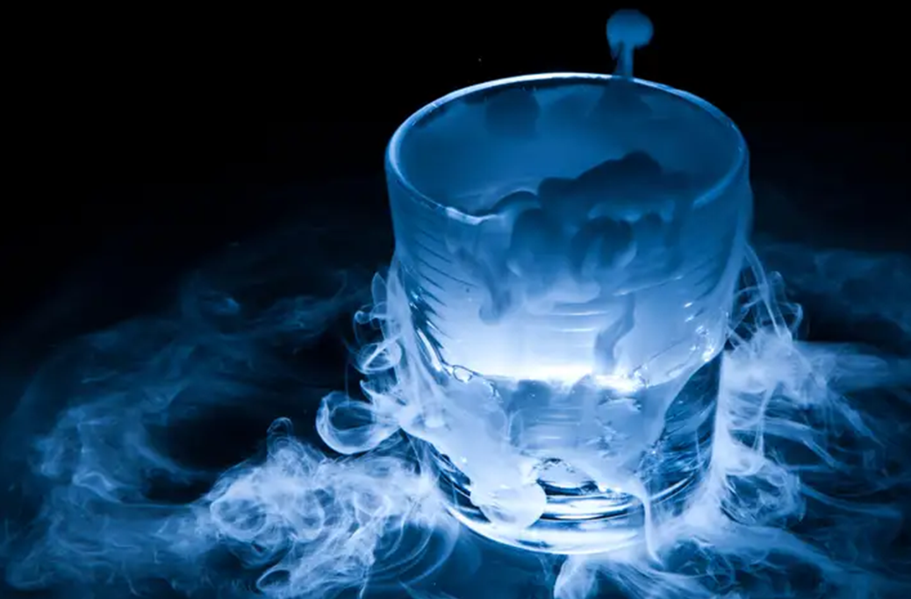
Izbirni predmet Poskusi v kemiji (POK) lahko izberejo učenci 8. razreda.
Povezuje se predmetom Kemija v 8. in 9. razredu in tudi s predmetom Naravoslovje v 7. razredu.
Število ur: po 2 uri na teden vsakih 14 dni, skupaj letno 35 ur

Slide 3
Pri predmetu bomo:
spoznali metode varnega eksperimentiranja
razvijali eksperimentalne veščine
postavljali hipoteze
opazovali in beležili opažanja
opisovali pojave
zbirali podatke
razvrščali rezultate
spoznali kemike skozi čas
spoznavali s temami kot so onesnaževanje, kozmetika, radioaktivnost, eterična olja, kemija v kopalnici… in pripravili zanimive predstavitve

Slide 4
Poskusi so preprosti in zanimivi.
Učenci jih izvajajo samostojno, v parih ali skupinah.
Nekaj zanimivih poskusov:
skrivno orožje svetlolask
faraonove kače
balončki
lava lučka
ples mavrične pene
tekmovanje barvil (kromatografija)
modra steklenica
odkrivanje nevidne risbe
poskusi s suhim ledom
priprava kreme za roke
priprava mazila za ustnice
Predviden je tudi obisk steklarne in laboratorija.
Predvideni stroški so do 15 €.

Slide 5
Ocenjevanje:
bistvo predmeta je praktično delo, zato bomo v ocenjevanje vključili tudi spretnosti in veščine, odnos do dela, učenčevo upoštevanje varnosti pri izvajanju eksperimentov in izdelek učencev
predstavitev izbrane teme

Slide 6
Potrebščine: mapa A4 za shranjevanje učnih listov
Če rad eksperimentiraš, opazuješ poskuse in si pri tem zastavljaš vprašanja, si natančen in redoljuben ter imaš rad znanost in naravo, potem je ta predmet zate!

